Slide 1
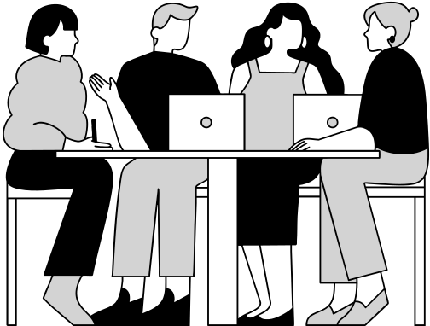

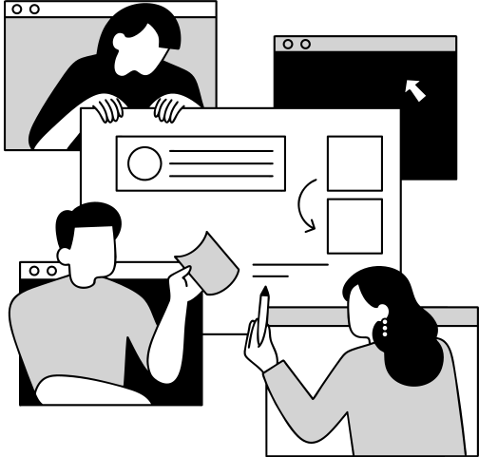
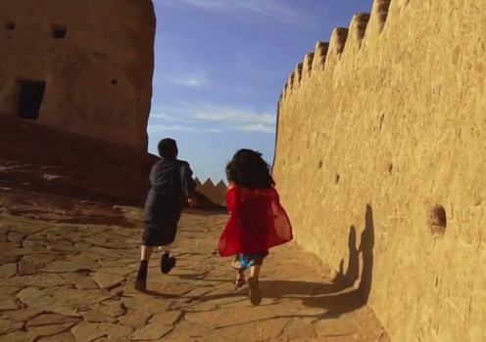

من صنع سعوديين
حملة اليوم الوطني السعودي
العلامة التجارية : شركة الأتصالات السعودية stc
الإعلان
إعداد الطالبة:كوثر عبدالرزاق العلي
المادة: أسس و مهارات الإقناع - جامعة ميداوشن

Slide 2
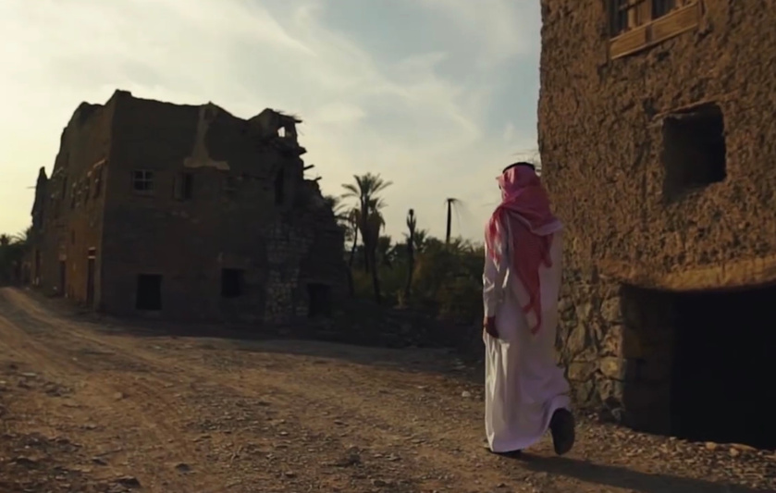
تحديد الجمهور المستهدف (TARGET AUDIENCE)
الجمهور الأساسي: المواطنون والمقيمون في المملكة العربية السعودية من فئة الشباب والعائلات والمهنيين (أعمار 18 - 45 سنة).
الجمهور الثانوي: أصحاب الأعمال، الحرفيون، رواد الأعمال، والجيل الجديد المهتم بالتقنية والابتكار والتراث الوطني.
نوع الجمهور: جمهور عام (Mass Audience) يخاطب جميع أطياف المجتمع السعودي بتنوعه الثقافي والمهني.
حجم العينة الظاهرة في الإعلان: تنوع واسع وشامل من الكوادر الوطنية (مبتكرين، مهندسين، فنانين، صناع، طهاة، وعمال في مختلف القطاعات).

Slide 3

الخصائص الديموغرافيّة والسيكوجرافية
1. الخصائص الديموغرافيّة (Demographics):
العمر: من 15 إلى 60+ سنة.
النوع: ذكور وإناث (50% / 50%).
الحالة الاجتماعية: أفراد وعائلات.
المستوى التعليمي والاقتصادي: كافة المستويات التعليمية والاقتصادية (الطبقة المتوسطة والعليا).
الموقع الجغرافي: المملكة العربية السعودية (مختلف المناطق والمحافظات).
2. الخصائص السيكوجرافية (Psychographics):
نمط الحياة: مجتمع طموح، معتز بهويته وصناعاته الوطنية، ومتصل رقمياً وتقنياً.
القيم: الفخر بالمنتج الوطني، الاعتزاز بالصناعة المحلية، الانتماء، والتمكين المتبادل.
الاهتمامات: الابتكار المحلي، دعم المشاريع السعودية، التكنولوجيا، والتطوير المستمر.
الدوافع الشرائية: الرغبة في دعم المنتجات والخدمات الوطنية التي تعكس الجودة والفخر بالهوية.

Slide 4
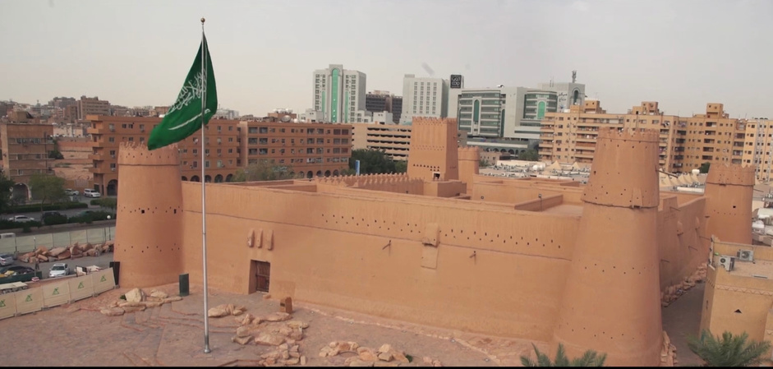
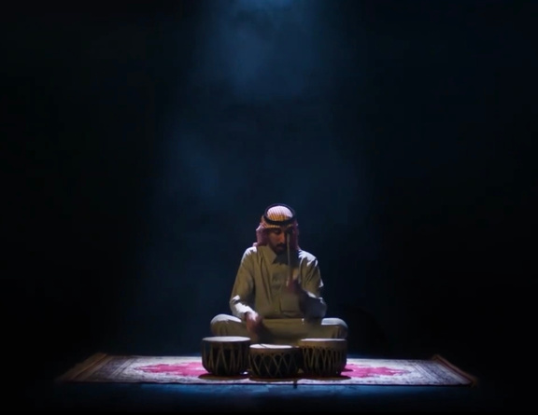
تحليل الموقف (SITUATIONAL ANALYSIS)
المشكلة: الانطباع السائد سابقاً بأن المنتجات أو التكنولوجيا المتقدمة تعتمد فقط على الاستيراد والخبرات الخارجية.
الحل الذي يقدمه الإعلان: إبراز أن الكوادر السعودية أصبحت تصنع وتطور وتستثمر في أحدث التقنيات والمنتجات، وأن stc هي الممكن الرقمي والداعم الأول لهذه الطاقات.
الرسالة الضمنية: "المنتج الوطني والصناعة السعودية بحد ذاتها رمز للجودة والفخر، وstc تخدم وتدعم كل ما يُصنع بأيدٍ سعودية".

Slide 5
حجم الذكر والتفاعل الرقمي (DIGITAL ENGAGEMENT)
(أرقام تقديرية بناءً على أداء الحملة الرقمية)
التقدير الرقمي
المؤشر
توزيع الذكر عبر المنصات (تقديري):
منصة X (تويتر سابقاً): 55%
YouTube: 25%
TikTok & Instagram: 20%
اجمالي المشاهدات
+12,000,000
الإعجابات
likes
~150,00
التعليقات
comments
~9,500
المشاركات
shares
38,000

Slide 6
تحليل المشاعر والكلمات المفتاحية
1. تحليل المشاعر (Sentiment Analysis):
إيجابي (82%): إشادة واسعة بفكرة الفخر بالصناعة الوطنية، جودة التصوير، وإبراز الشغف السعودي.
stc المرافقة للحملة الوطنية.
سلبي (6%): ملاحظات عامة لا تتعلق بالإعلان مباشرة بل بخدمات العملاء أو جودة تغطية الشبكة في بعض
المناطق.
محايد (12%): استفسارات عن بعض عروض
الكلمات المفتاحية والهاشتاجات الأكثر تداولاً
⁠#من_صنع_سعوديين⁠ | ⁠#stc⁠ | ⁠#اليوم_الوطني⁠ | ⁠#صنع_في_السعودية⁠ | ⁠#همة_حتى_القمة⁠ | ⁠الفخر

Slide 7
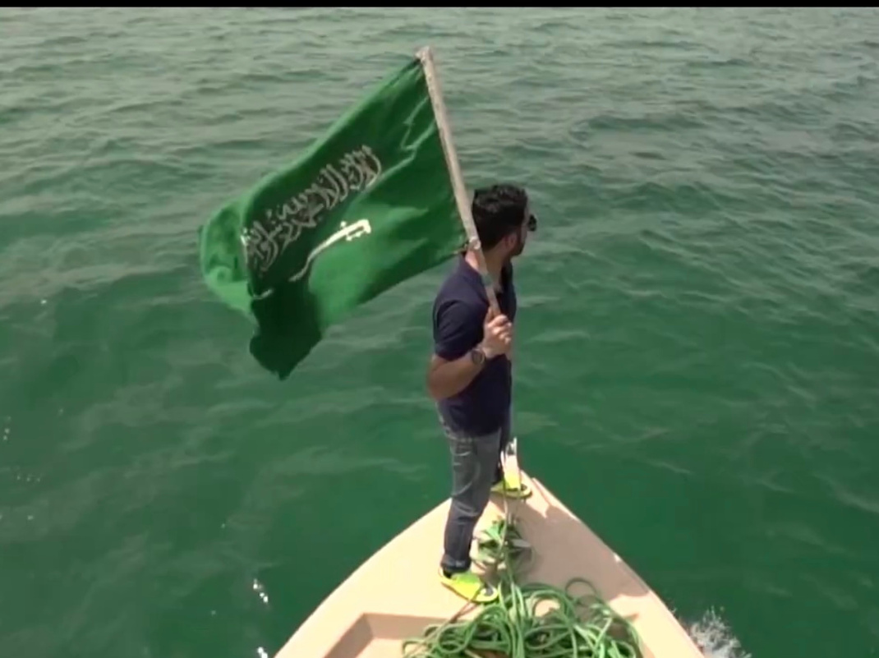
تحليل المنصات والمنافسين
تحليل المنصات ونوع الجمهور:
YouTube: مشاهدة التقرير والإعلان كاملاً بتركيز عالٍ من المهتمين بالإخراج والمحتوى الملهم.
X / TikTok: انتشار واسع لمقاطع قصيرة مع إعادة تغريد واقتباسات تعبر عن الفخر بالصناعة الوطنية.
مقارنة الأداء مع المنافسين (موبايلي / زين):
تميزت stc بتركيزها على موضوع "التمكين والصناعة الوطنية" بدلاً من الاقتصار على المشاعر الوطنية العامة فقط.
حققت ريادة في التفاعل الرقمي لربطها بين اسم الشركة ومفهوم "التنمية الوطنية الشاملة".

Slide 8
أمثلة التفاعل والتوصيات الاستراتيجية
أمثلة من تعليقات الجمهور:
"فخر ما بعده فخر، إعلان يرفع الراية ويعكس واقع الشباب السعودي المبدع!"
"stc دائماً تلمس المكان الصح في إعلانات اليوم الوطني، شكراً لكل يد سعودية تعمل وتنتج."
التوصيات والاستنتاجات النهائية:
1. استدامة المبادرة: استمرار تسليط الضوء على المشاريع والكوادر السعودية عبر منصات stc طوال العام وليس فقط في المناسبات الوطنية.
2. شراكات عملية: إطلاق حاضنات أو مسابقات دعم للمشاريع الوطنية تحت شعار "من صُنع سعوديين".
3. توسيع المحتوى الرقمي: استغلال منصات المحتوى القصير (TikTok / Reels) لنشر قصص نجاح قصيرة للكوادر الظاهرة في الإعلان.

Slide 9
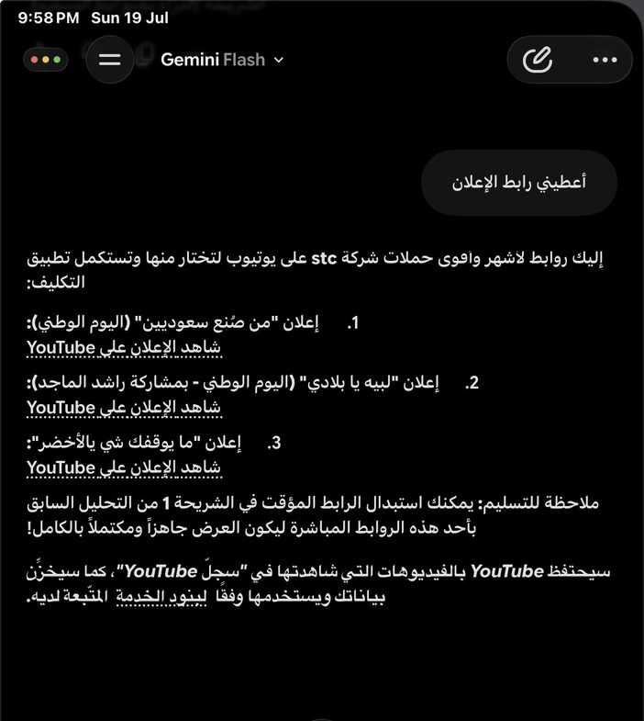
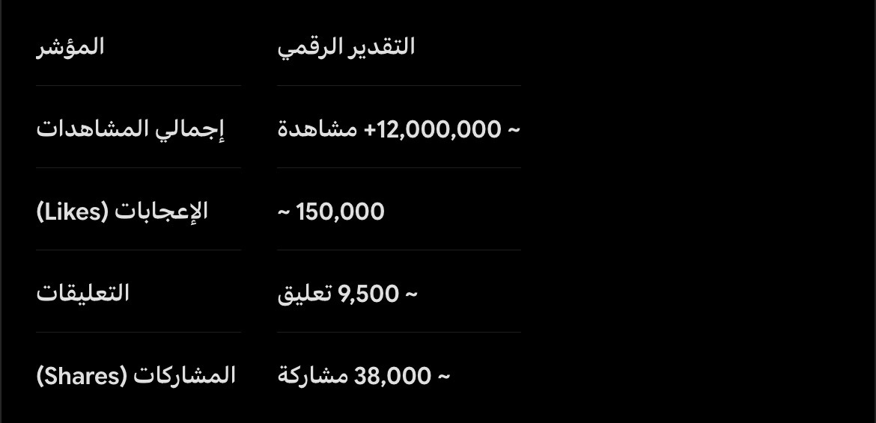
توثيق أدوات الذكاء الاصطناعي
الأداة المستخدمة: Gemini / ChatGPT

Slide 10
THANK YOU FOR YOUR ATTENTION

